Slide 1
用病理知识解释针灸 治疗高血压和内脏疾病的机理

Slide 2
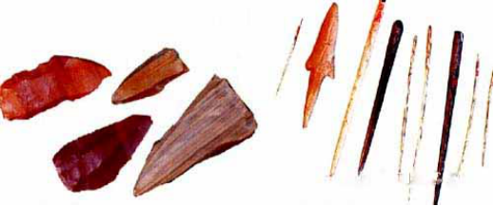
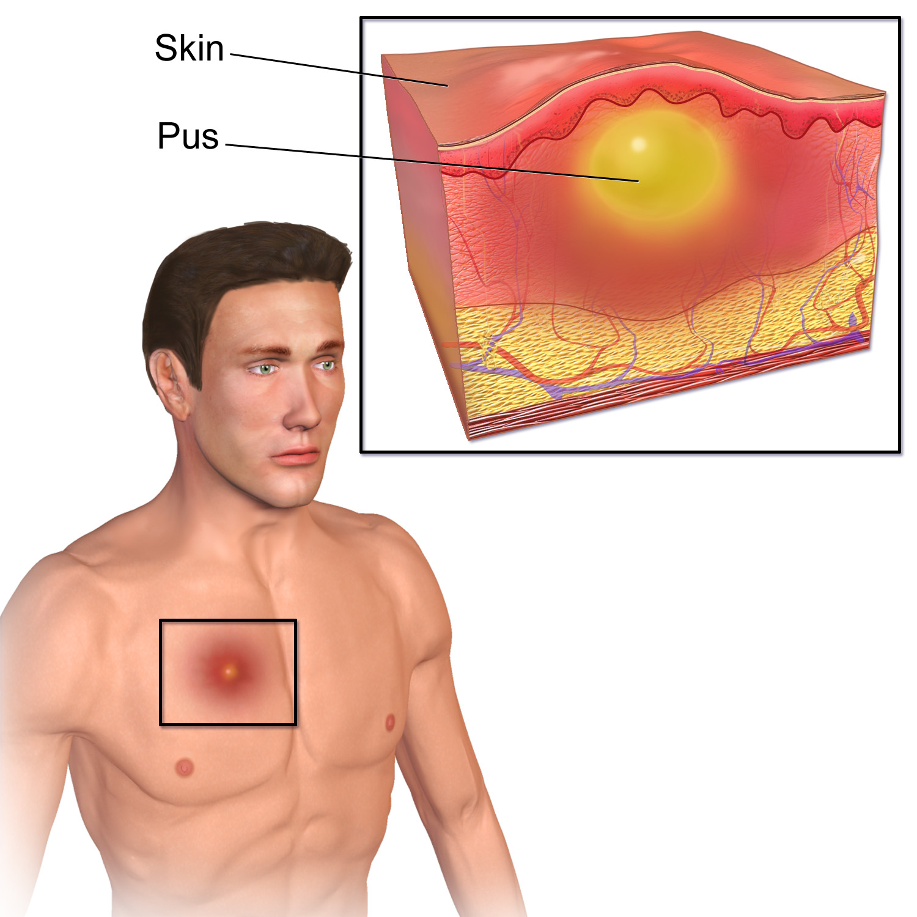
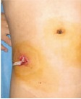
针灸起源于砭石，用于排脓

Slide 3
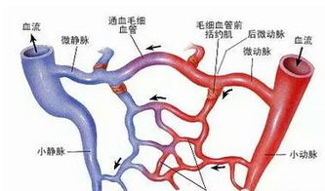
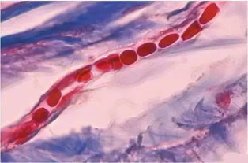
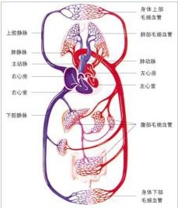
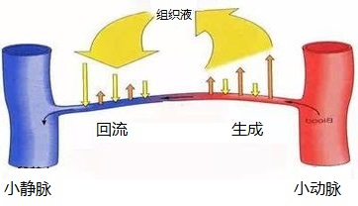
针灸促进血液循环

Slide 4
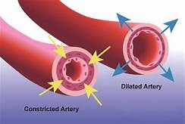
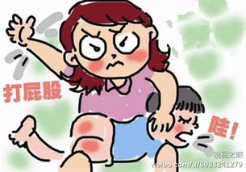
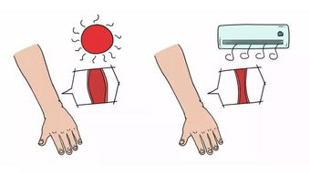
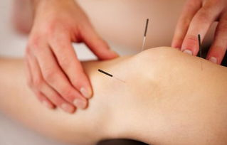
针灸促进血液循环
针灸刺激引起动脉血管扩张，血流增加，促进血液循环

Slide 5
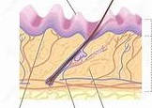
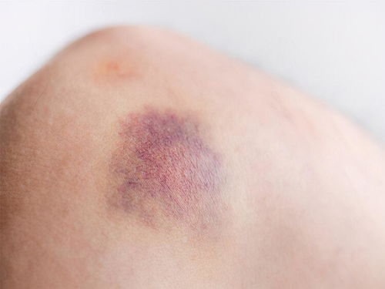
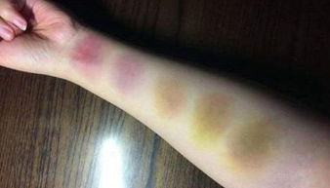
针灸引起的出血

Slide 6
针灸治疗高血压

Slide 7
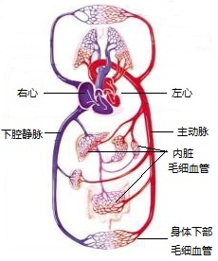
高血压
基本病变：细小动脉硬化

Slide 8
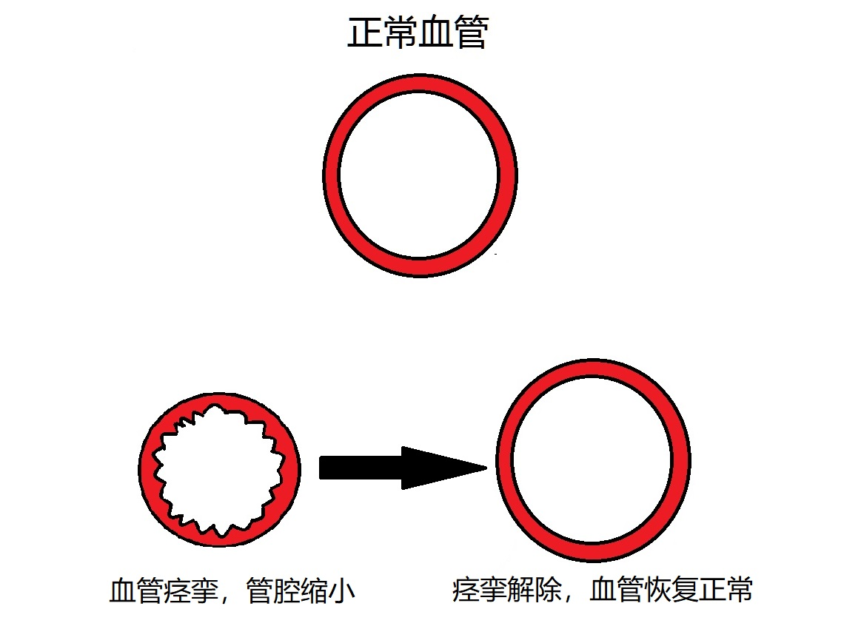
高血压
基本病变：细小动脉硬化
病变的发展： 第一阶段：机能紊乱期 第二阶段：动脉病变期 第三阶段： 内脏病变期
第一阶段： 机能紊乱期
全身细小动脉间歇性痉挛收缩
痉挛解除血压恢复正常
针灸解除血管痉挛，避免血管壁增厚

Slide 9
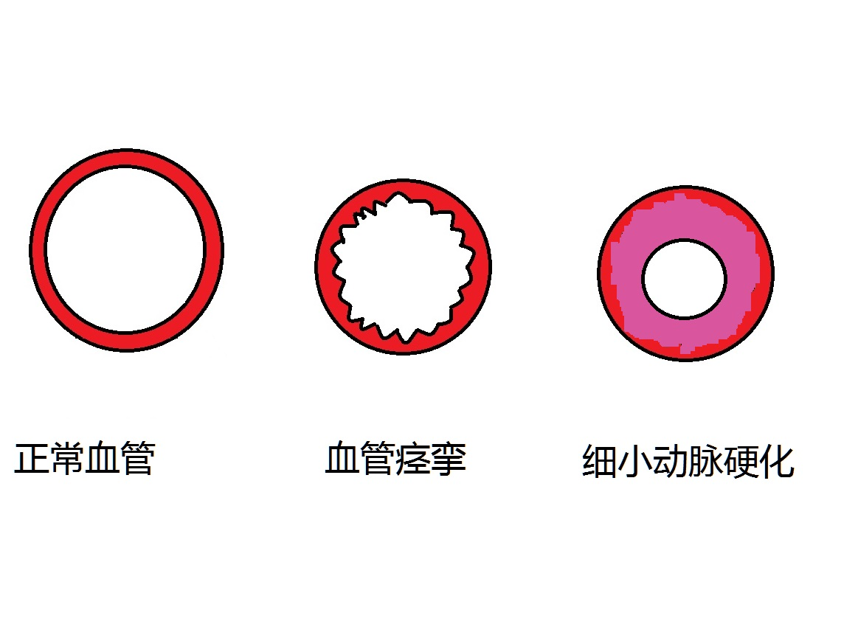
高血压
基本病变：细小动脉硬化
病变的发展： 第一阶段：机能紊乱期 第二阶段：动脉病变期 第三阶段： 内脏病变期
第二阶段： 动脉病变期
全身细小动脉长期痉挛收缩
血管壁增厚，脂质沉积
管壁增厚，很难恢复，坚持用药，避免进一步引起内脏病变

Slide 10
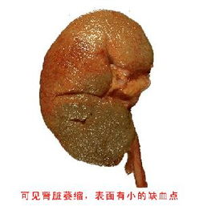
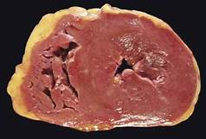
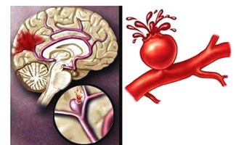
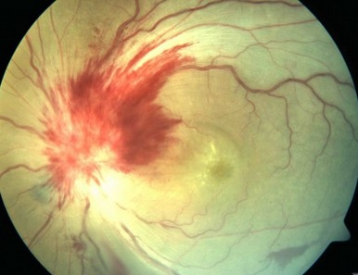
高血压
基本病变：细小动脉硬化
病变的发展： 第一阶段：机能紊乱期 第二阶段：动脉病变期 第三阶段： 内脏病变期
第三阶段： 内脏病变期
心 高血压性心脏病
肾 肾硬化，尿毒症
脑 脑出血
视网膜 视网膜出血

Slide 11
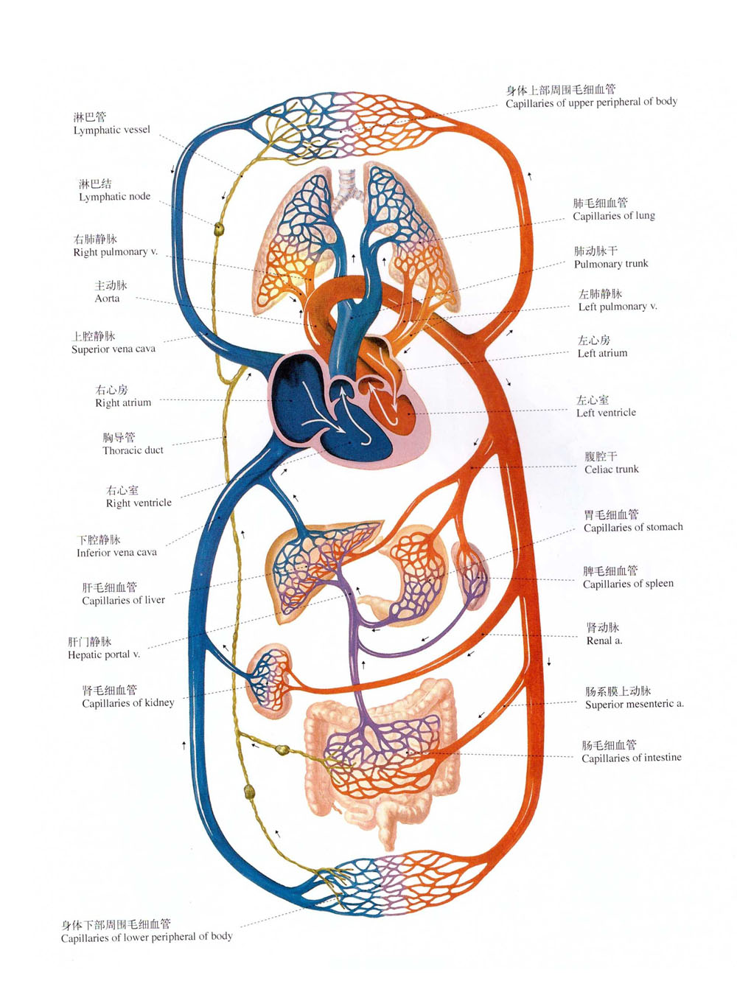
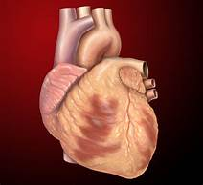
高血压
基本病变：细小动脉硬化
病变的发展： 第一阶段：机能紊乱期 第二阶段：动脉病变期 第三阶段： 内脏病变期
第三阶段： 内脏病变期
心 高血压性心脏病
肾 肾硬化，尿毒症
脑 脑出血
视网膜 视网膜出血

Slide 12
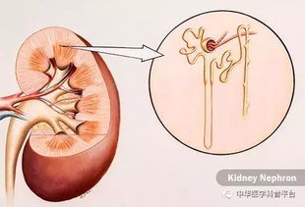
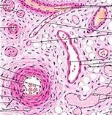
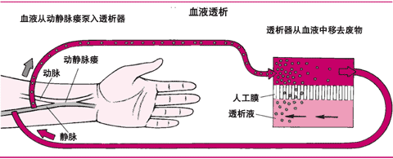
高血压
基本病变：细小动脉硬化
病变的发展： 第一阶段：机能紊乱期 第二阶段：动脉病变期 第三阶段： 内脏病变期
第三阶段： 内脏病变期
心 高血压性心脏病
肾 肾硬化，尿毒症
脑 脑出血
视网膜 视网膜出血

Slide 13
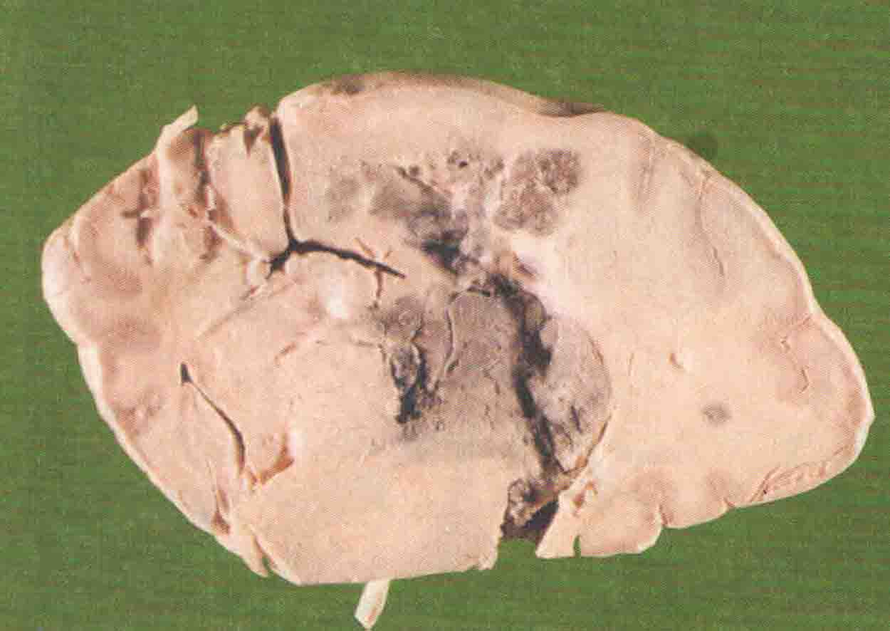
高血压
基本病变：细小动脉硬化
病变的发展： 第一阶段：机能紊乱期 第二阶段：动脉病变期 第三阶段： 内脏病变期
第三阶段： 内脏病变期
心 高血压性心脏病
肾 肾硬化，尿毒症
脑 脑出血
视网膜 视网膜出血

Slide 14
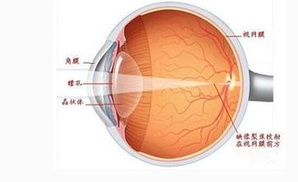
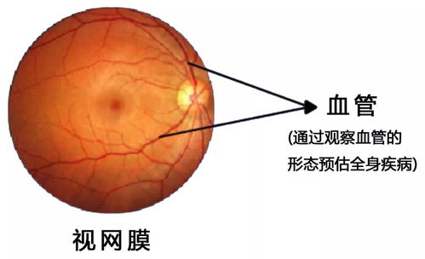
高血压
基本病变：细小动脉硬化
病变的发展： 第一阶段：机能紊乱期 第二阶段：动脉病变期 第三阶段： 内脏病变期
第三阶段： 内脏病变期
心 高血压性心脏病
肾 肾硬化，尿毒症
脑 脑出血
视网膜 视网膜出血

Slide 15
高血压
基本病变：细小动脉硬化
病变的发展： 第一阶段：机能紊乱期 第二阶段：动脉病变期 第三阶段： 内脏病变期
针灸治疗：
第一期： 血管痉挛期（机能紊乱期）
解除血管痉挛，恢复正常血压，针灸治疗效果好。
第二期：动脉病变期
针灸难以使纤维化，玻璃样变的小动脉恢复正 常，若无法用针灸 维持正常血压，则
以用降压药为主，避免血压持续增高加重内脏器官的病变。
第三期：内脏病变期
病情危重，以对症治疗为主。

Slide 16
针灸治疗内脏疾病

Slide 17
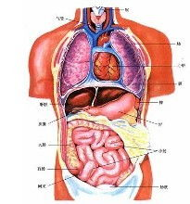
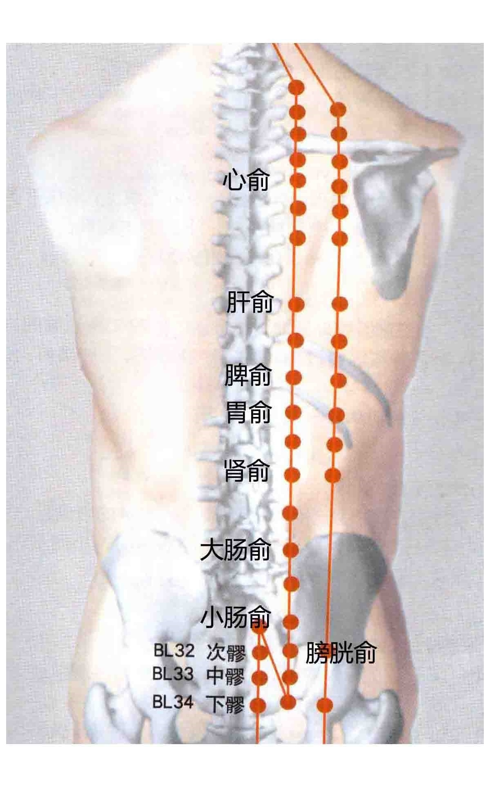
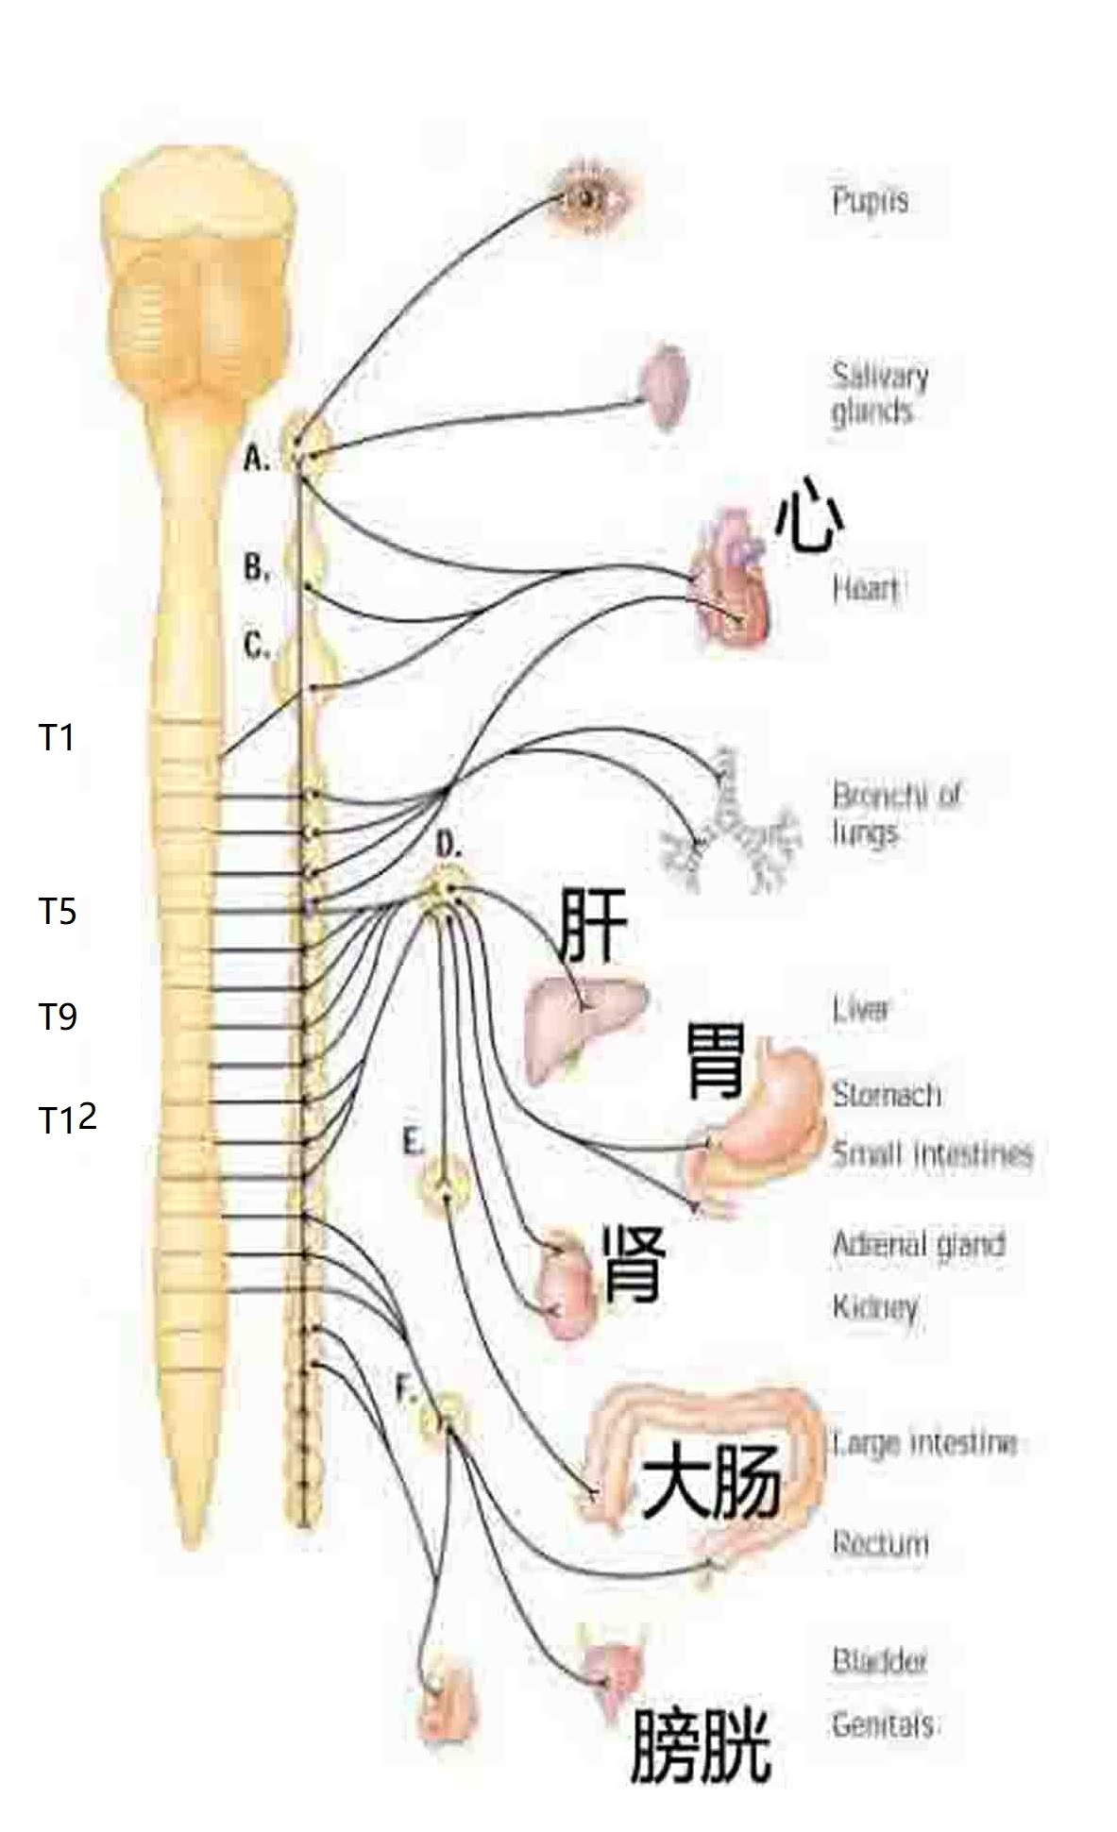
中医的脏器，腧穴的名称和西医解剖不谋而合
五脏： 心， 肺，脾，肝，肾
六腑： 肝，胆， 胃，小肠，大肠，膀胱，三焦

Slide 18
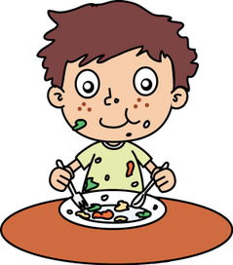
内脏疾病
内脏由自主神经控制
躯体运动受到意识控制
内脏活动不受意识控制
睡眠时，内脏继续工作

Slide 19
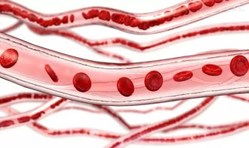
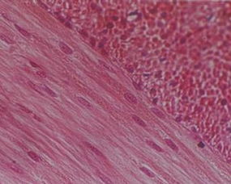
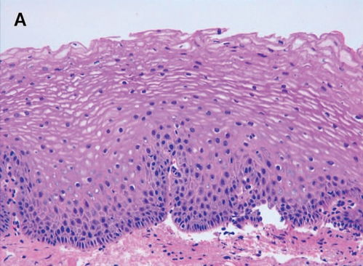
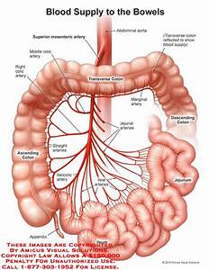
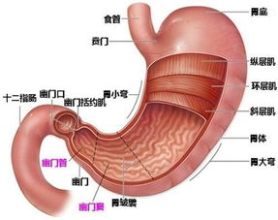
内脏疾病
内脏由自主神经控制
自主神经支配内脏的腺体、血管、平滑肌

Slide 20
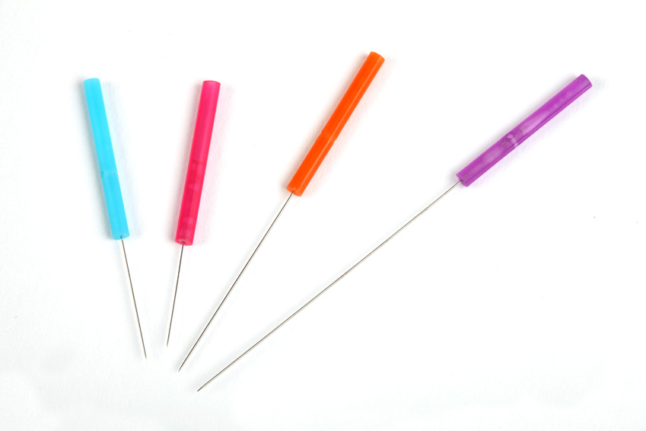
内脏疾病
针灸针刺入皮肤，到达皮下，肌层，对机体造成刺激，刺激被转换成神经信号后，通过传入神经进行传递，经过中间神经元或中枢整合再由自主神经传出到达内脏，调节内脏功能。
内脏由自主神经控制
自主神经支配内脏的腺体、血管、平滑肌
针灸调节内脏功能
太阳刺激引起出汗
食物进入胃，刺激消化食物
针灸针刺入机体，调节内脏功能

Slide 21
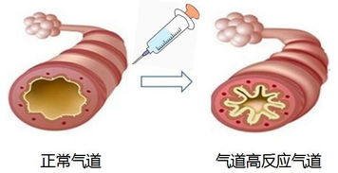
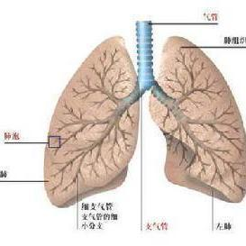
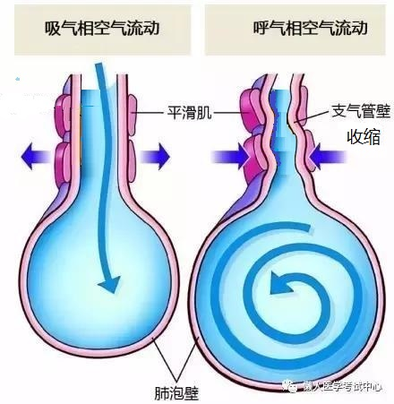
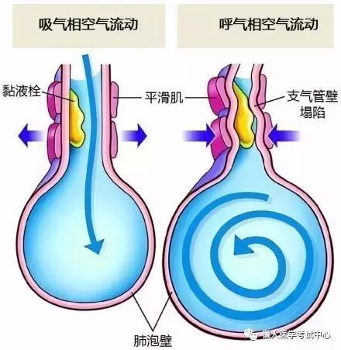
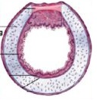
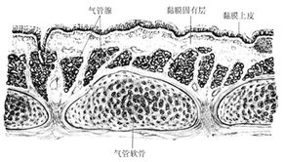
哮喘

Slide 22
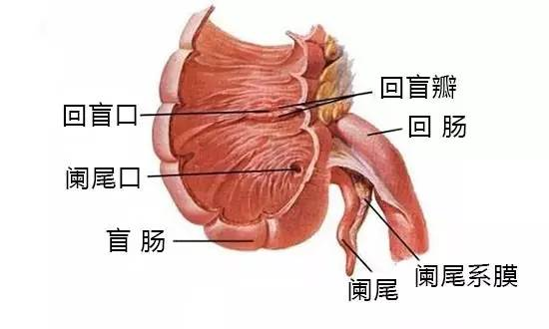
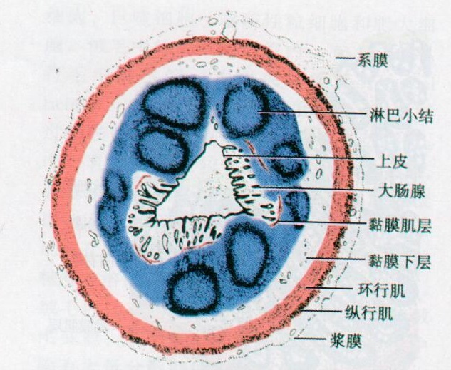
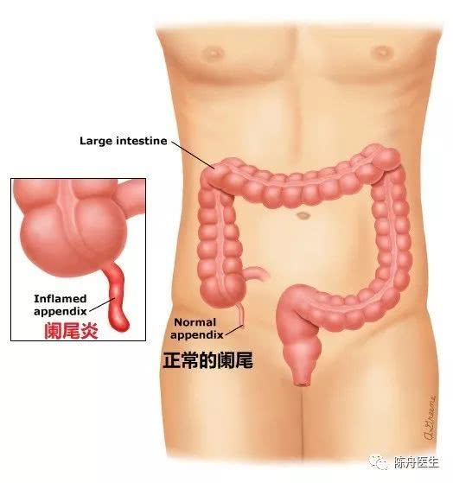
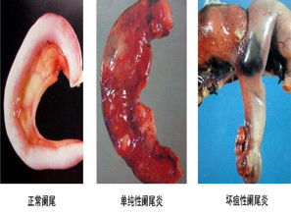
阑尾炎

Slide 23
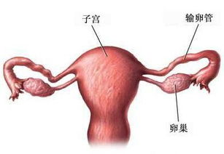
输卵管痉挛导致的不孕症

Slide 24
恶心呕吐，胃痛

Slide 25
胆结石，胆绞痛

Slide 26
特别提醒：
针灸治疗内脏疾病要排除细菌感染
早期腹痛可以针灸，但要密切观察，如果疼痛加剧、发烧或者出现压痛、反跳痛，要立刻急诊送医。

